Slide 1

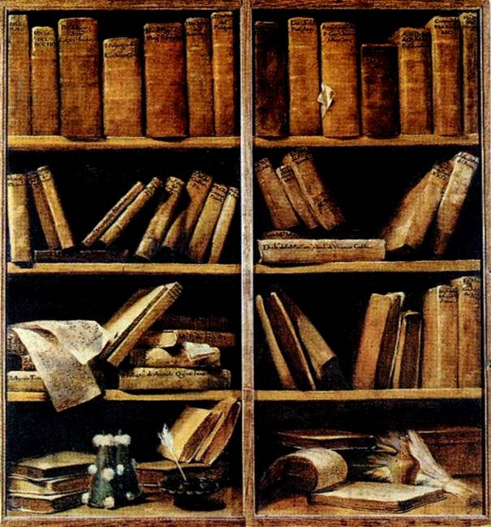


2019

Slide 2

Книги – юбиляры 2019 года
В новом 2019 году свыше сотни книг
великих писателей всего мира
будут праздновать свою круглую дату

Slide 3


530 лет
"…тут Индийская страна, и люди ходят нагие,
а голова не покрыта,
а груди голы, а волосы
в одну косу заплетены, все ходят брюхаты,
а дети родятся каждый год, а детей у них много. И мужчины, и женщины все нагие да все черные. Куда я ни иду, за мной людей много — дивятся белому человеку..."
воспроизведению
в летописном своде
1489 г.
Книги – юбиляры 2019 года

Slide 4

415 лет
"…Что миновало,
то забыть пора,
И с сердца сразу свалится гора.
Все время помнить прошлые напасти, Пожалуй, хуже
свежего несчастья.
В страданиях единственный исход — По мере сил
не замечать невзгод…"
трагедийной пьесе
1604 г.
Книги – юбиляры 2019 года

Slide 5

350 лет
"…От злоязычия
себя не уберечь.
Так лучше сплетнями
и вовсе пренебречь.
Нам подобает жить
и мыслить благородно,
А болтуны пускай толкуют как угодно…"
комедийной пьесе
1669 г.
Книги – юбиляры 2019 года

Slide 6

300 лет
"…Такова уж человеческая натура:
мы никогда не видим своего положения
в истинном свете,
пока не изведаем
на опыте положения
еще худшего,
и никогда не ценим
тех благ,
какими обладаем,
покуда не лишимся их…"
первой публикации романа
1719 г.
Книги – юбиляры 2019 года

Slide 7

235 лет
второй из трилогии
пьесы о Фигаро
"…поверьте мне,
что люди,
которые
ничего ни из чего
не желают сделать,
ничего не достигают
и ничего не стоят…"
Фигаро
1779 г.
Книги – юбиляры 2019 года

Slide 8

210 лет
"…Мы корни дерева, на коем вы цветете,
Красуйтесь
в добрый час!
Да только помните ту разницу меж нас,
Что с новою весной лист новый народится,
А если корень иссушится, -
Не станет дерева, ни вас... "
Басня "Листы и корни"
первой публикации
1809 г.
Книги – юбиляры 2019 года

Slide 9

195 лет
"…Когда в делах –
я от веселий прячусь,
Когда дурачиться –
дурачусь,
А смешивать
два эти ремесла
Есть тьма искусников,
я не из их числа…"
Чацкий, действ. 3, явл. 3
комедии в стихах
1824 г.
Книги – юбиляры 2019 года

Slide 10

175 лет
"…никакая дружба
не выдержит разоблачения
тайны, особенно
если эта тайна
уязвляет самолюбие;
к тому же мы
всегда имеем
некое нравственное превосходство над теми, чья жизнь
нам известна…"
историко-
приключенческому роману
1844 г.
Книги – юбиляры 2019 года

Slide 11

160 лет
пьесе великого русского драматурга
"…Ведь от любви родители
и строги-то
к вам бывают,
от любви вас
и бранят-то,
все думают
добру научить…"
Кабанова
1859 г.
Книги – юбиляры 2019 года

Slide 12

160 лет
"...Другие займут
да потом и мечутся, работают, не спят, точно демона впустят в себя…
…Есть такие молодцы,
что весь век живут
на чужой счет, наберут, нахватают справа, слева, да и в ус не дуют!
Как они могут покойно уснуть, как обедают — непонятно!.."
первой публикации романа
1859 г.
Книги – юбиляры 2019 года

Slide 13

150 лет
"...Капитан Немо указал мне на это невероятное скопление раковин,
и я понял,
что сокровищница
в самом деле неистощима:
творческая сила природы превосходит инстинкт разрушения, которым одарен человек!.."
публикации научно-фантастического романа
1869 г.
Книги – юбиляры 2019 года

Slide 14

150 лет
прошло с первой публикации
исторического романа
"...Не всякий огонь
есть свет.
Ибо свет — истина,
а огонь может быть вероломным.
Вы думаете,
что он освещает,
а он испепеляет..."
1869 г.
Книги – юбиляры 2019 года

Slide 15

135 лет
первой публикации романа
"...Ну, думаю,
была не была:
возьму да и скажу
на этот раз правду,
хотя это всё равно что сесть на бочонок с порохом и взорвать его из любопытства — куда полетишь?..."
1884 г.
Книги – юбиляры 2019 года

Slide 16

120 лет
"…как, в сущности,
если вдуматься,
всё прекрасно
на этом свете,
всё, кроме того,
что мы сами мыслим
и делаем,
когда забываем
о высших целях бытия,
о своем человеческом достоинстве…"
первой публикации рассказа
1899 г.
Книги – юбиляры 2019 года

Slide 17

90 лет
"...война — это нечто вроде опасной болезни, от которой можно умереть, как умирают от рака и туберкулеза, от гриппа и дизентерии.
Только смертельный исход наступает
гораздо чаще,
и смерть приходит в гораздо более разнообразных и страшных обличьях..."
прошло с публикации романа
1929 г.
Книги – юбиляры 2019 года

Slide 18

85 лет
первой публикации автобиографического романа
"…Самое дорогое
у человека –
это жизнь.
Она дается ему
один раз,
и прожить ее надо так, чтобы не было мучительно больно
за бесцельно
прожитые годы... "
1934 г.
Книги – юбиляры 2019 года

Slide 19

80 лет
повести
"…Он был без майки.
И плечи его, облитые солнцем, сверкали,
как камни,
а на груди,
темной от загара, выделялись светлые буквы, выведенные очень искусно.
Она прочла: Таня…"
1939 г.
Книги – юбиляры 2019 года

Slide 20

70 лет
"…ЦИТА́ТА, -ы,
женский род
Точная дословная
выдержка
из какого-нибудь текста, высказывания.
Цитаты из классиков.
Выписать,
привести цитату.
|| прилагательное:
цитатный, -ая, -ое…"
первому
изданию словаря
1949 г.
Книги – юбиляры 2019 года

Slide 21

60 лет
"…Война каждый час разлучает людей:
то навсегда,
то на время;
то смертью,
то увечьем,
то раной...
…что она такое, разлука,
до конца понимаешь, только когда
она нагрянет
на тебя самого..."
назад была издана первая часть трилогии
1959 г.
Книги – юбиляры 2019 года

Slide 22

60 лет
«…Мышка, —
сказала сестре Динка,
срывая вдоль забора васильки и ромашки, все-таки свадьба —
это очень веселая кутерьма!
Когда я вырасту
и буду богатой,
я каждую неделю
буду устраивать
себе свадьбу!.."
повести
1959 г.
Книги – юбиляры 2019 года

Slide 23

50 лет
"…Человека ведь одно
от животных отделяет: понимание,
что человек он.
А коли нет понимания этого – зверь.
О двух ногах,
о двух руках и – зверь. Лютый зверь,
страшнее страшного..."
прошло с первой
публикации повести
1969 г.
Книги – юбиляры 2019 года

Slide 24

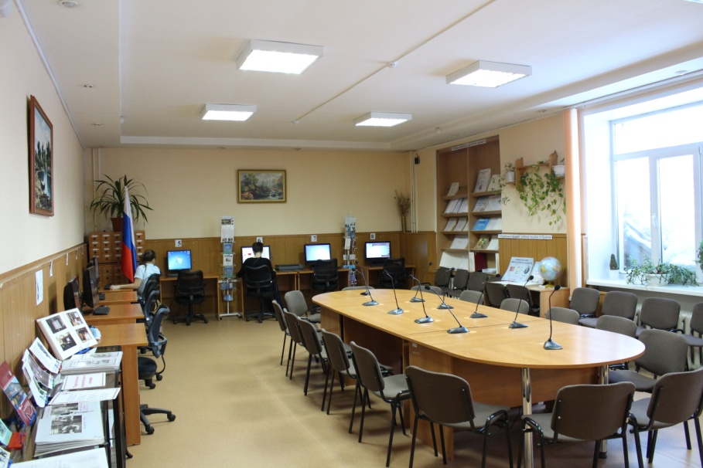
Уважаемые
преподаватели
и студенты,
ждем Вас
в библиотеке
нашего колледжа!
Виртуальную выставку подготовила
Ганихина М.А., педагог-библиотекарь
Книги – юбиляры 2019 года

